Slide 1


Repozytoria Kodu - GIT
Radosław Gala, Szymon Bartnik
09.03.2018

Slide 2
Historia repozytoriów
CVS
SourceSafe
SVN
ClearCase
TFVC
GIT
Notes:
Zapytać studentów czego używaja i ich wrażenia – krótka dyskusja
TFVC – na zajęciach nie będzie – bardziej będziemy skupiać się na GIT – projekt w stanie maintnance.

Slide 3
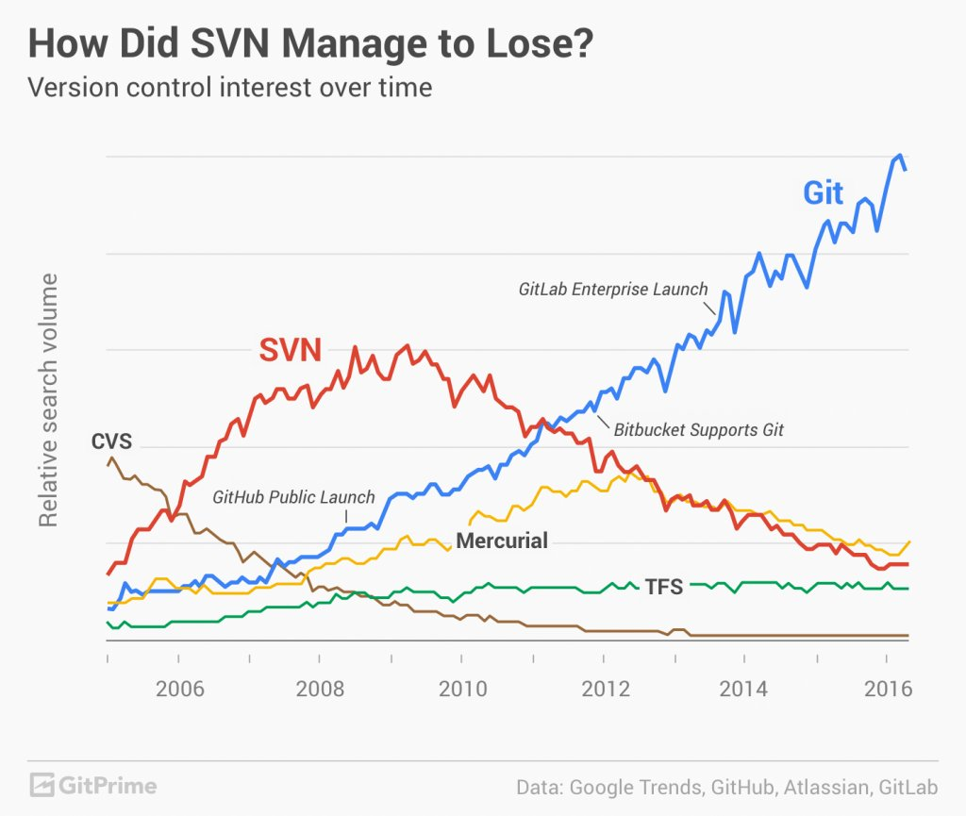
Repozytoria Kodu - trendy

Slide 4
Problemy do rozwiązania
Współdzielenie
Integracja
Utrzymanie kodu
Notes:
Pojęcie ALM - Aplication Lifecycle Managment
Programowanie zespołowe
Integracja
Archwizacja pracy

Slide 5
Główne założenia
Zmiana jest atomowa
Zmiana jest „nieszkodliwa”
Nie istnieją nierozwiązane konflikty

Slide 6
Kolizja – merge conflict
Dobre praktyki oprogramowania np. SOLID
Czesta synchronizacja
Małe zmiany
Unikanie pracy w tych samych obszarach – organizacja pracy
Gałęzie kodu (branche)
Strategie branchowania/polityka
Notes:
Programowanie obiektowe
Strategia branchowania/polityka
http://blogersii.pl/2016/03/30/solid-dobre-praktyki-programowania/
Zasada pojedynczej odpowiedzialności (ang. Single-Responsibility Principle – SRP),
Zasada otwarte – zamknięte (ang. Open/Closed Principle – OCP),
Zasada podstawiania Liskov (ang. Liskov Substitution Principle – LSP),
Zasada segregacji interfejsów (ang. Interface Segregation Principle – ISP),
Zasada odwracania zależności (ang. Dependency Inversion Principle – DIP).

Slide 7
Dlaczego GitHub (publiczne repozytoria)
Wspiera open source
Są darmowe
Nabieramy doświadczenia zespołowego
Dodac do swojego CV
Łatwa pomoc – kod jest publiczny – uwaga !!!

Slide 8
Różnice między repozytoriami
Central Repo
GIT
Repo
GIT
Repo
GIT
Repo
Working
Copy
Working
Copy
Working
Copy
8
Notes:
Wszystkie source control systemy maja centralny server. Working copy jest tylko snapshotem wersji przechowywanej na serwerze.
GIT – lokalne ( w pełni funkcjonalne) i centralne (zwane orygin) repozytorium.

Slide 9
Generowanie identyfikatorów commitów
4d2460a
6d36faa
aab6f14
8b58f71
56b1b9f
fc1de8e
Notes:
Identyfikator na podstawie klucza SHA1
Indetyfikator - dodać jak kommity sa wyliczane z katalogów i rodziców z Wideo
Branch to commit ktory ma dwoch parentów

Slide 10
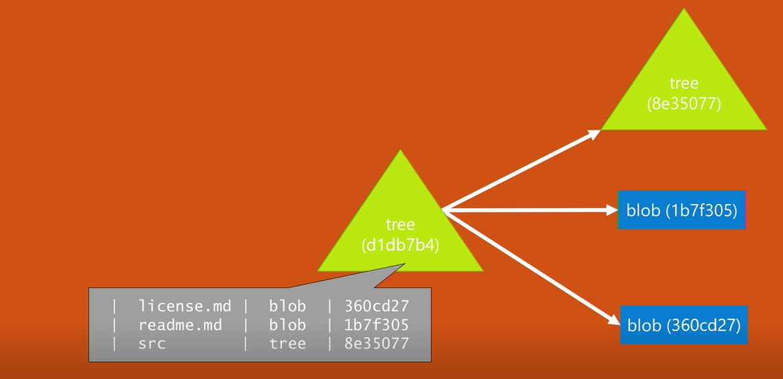
Katalogi

Slide 11
Podstawowe operacje lokalne:
Local:
Commit
Stage/Add
Merge, merge conflict
revert
branch

Slide 12
Git – komunikacja z serwerem

Slide 13
Operacje na repozytorium (Origin):
Push
Pull
Fetch
Sync

Slide 14
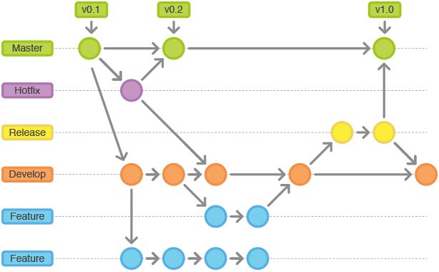
Merge\branches workflow – simple version

Slide 15
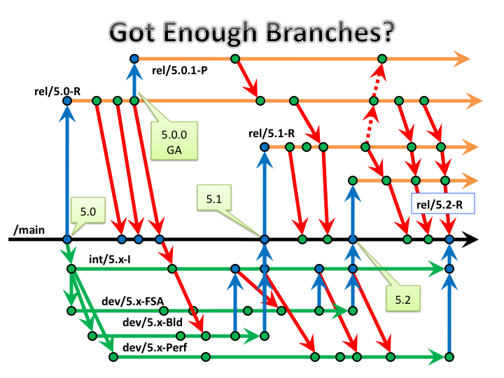
Jak to wygląda w rzeczywistości
Notes:
Wytłumaczyć jaką rolę ma każdy branch
Kiedy uzywać feature branch
Kiedy hot fix
Podpięcie się do GitHub
Jeden/dwa commit, branch, merge.

Slide 16
Pull Request – Code Review
Standaryzuje kod
Pomaga mniej doświadczonym pracownikom
Pozwala na wychwycenie bardzo oczywistych błędów
Nadzor przez architektów
Sprawdzenie implementacji
Optymalizacja
Nikt nie zna całości aplikacji
Zabiera czas
Pair-programing
SME – bezpieczeństwo/wydajność/inne

Slide 17
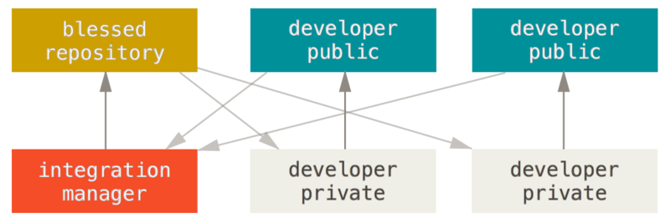
Integration-Manager workflow - omówienie
Zapis do swojego repozytorium
Odczyt z repozytorium każdego
Osoba integrująca zmiany
Notes:
Każdy deweloper ma możliwość zapisania zmian do swojego repozytorium (developer public), po wygenerowaniu pull reuqesta do repozytorium integration managera wszystkie zmiany są przez niego zatwierdzane, a deweloper w tym czasie może pracować dalej na swoim repozytorium.

Slide 18
Integration-Manager workflow - zastosowanie
Duża ilość niezależnych deweloperów (GitHub, GitLab)
Wymagany „opiekun”
Poprawa jakości
Notes:
Wymagany „opiekun”
Konieczność weryfikacji zmian, podniesienie jakości, lider techniczny w zespole
Duża ilość – kilkunastu/kilkudziesięciu
GitHub, GitLab – oprogramowanie rozwijane na tych platformach może być zarządzane w ten sposób

Slide 19
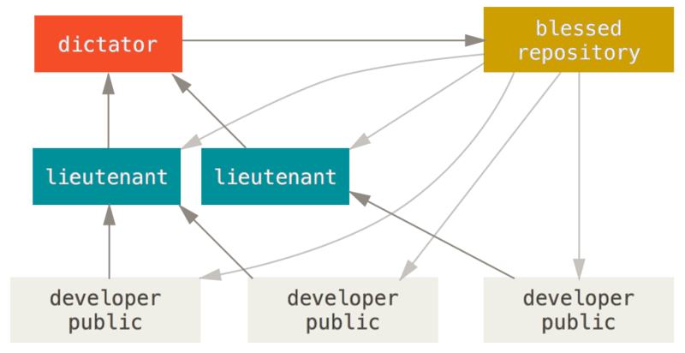
Dictator and Lieutenants workflow - omówienie
Wiele repozytoriów
Porucznicy - „opiekunowie”
Dyktator – osoba integrująca zmiany
Notes:
Wiele repozytoriów – developer public
Opiekunowie – porucznicy, weryfikujący zmiany „wypchnięte” przez programistów
Dictator – „nadopiekun”, osoba integrująca zmiany dostarczone przez poruczników

Slide 20
Dictator and Lieutenants workflow - zastosowanie
Ogromna ilość deweloperów
Bardzo duże projekty
Wielopoziomowa weryfikacja zmian
Notes:
Ogromna ilość deweloperów – setki
Bardzo duże projekty – kernel Linuxa
Wielopoziomowa weryfikacja zmian – kontrola jakości poprzez poruczników uzależniona od ilości deweloperów „końcowych”

Slide 21
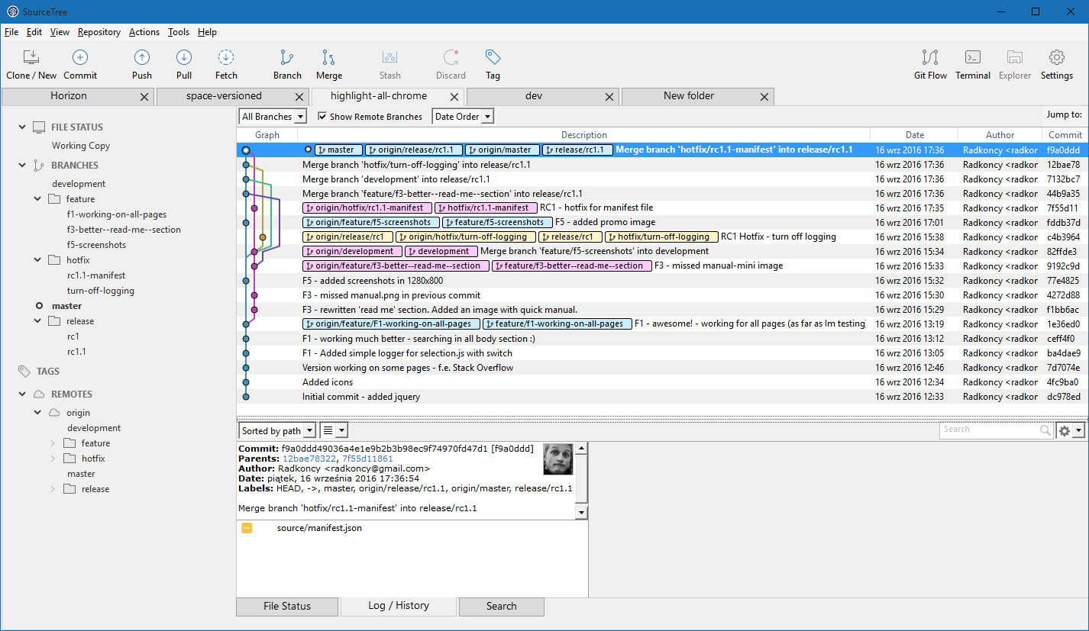
Przykład realnego, prostego repo

Slide 22
Linki:
Git for TFS Version Control developers: https://channel9.msdn.com/events/Ignite/Australia-2015/DEV324
Using Git in Visual Studio: https://channel9.msdn.com/Events/Build/2015/3-746
GitHub for Windows Users: https://mva.microsoft.com/en-US/training-courses/github-for-windows-users-16749?l=KTNeW39wC_6006218965
https://git-scm.com/book/en/v2
http://www.ndpsoftware.com/git-cheatsheet.html
http://gitready.com/
http://nvie.com/posts/a-successful-git-branching-model/

Slide 23

Radosław Gala
Principal QA Engineer
radoslaw.gala@krolldiscovery.com
Szymon Bartnik
Software Developer
szymon.bartnik@krolldiscovery.com

